Slide 1
Linux
Giới thiệu Java
Hoàng Đức Quang

Slide 2
Nội dung
3
Cài đặt
1
2
Giới thiệu ngôn ngữ Java
3
Ví dụ minh họa
3

Slide 3
Tải phần mềm và cài đặt J2SE cho Linux
Tải phần mềm tại địa chỉ:
http://java.sun.com/javase/downloads/?intcmp=1281
Thiết lập quyền thi hành
chmod +x jdk-6u13-linux-i586.bin
Copy tập tin này tới thư mục muốn cài
Thi hành tập tin này để cài đặt
./jdk-6u13-linux-i586.bin

Slide 4
Giới thiệu ngôn ngữ Java
Được phát triển bởi James Gosling ở Sun Microsystems vào năm 1991
Xuất hiện lần đầu vào năm 1995
Ban đầu có tên là Oak
Là ngôn ngữ lập trình hướng đối tượng
Nhu cầu cần Java
Cần một ngôn ngữ độc lập với hệ điều hành để tạo ra các chương trình nhúng vào các thiết bị điện tử

Slide 5
Một số đặc tính của ngôn ngữ Java
Hướng đối tượng: Truy xuất các phần tử thông qua mô hình lớp và đối tượng
Độc lập platform: Chương trình Java có thể chạy trên nhiều hệ máy khác nhau
Mạnh mẽ: Java đòi hỏi tất cả dữ liệu phải được khai báo tường minh
Bảo mật: Cung cấp một môi trường bảo mật và điều khiển bảo mật nhiều lớp
Phân tán: Ứng dụng có thể thi hành trên nhiều máy đồng thời
Đa nhiệm: Java hổ trợ khả năng đa nhiệm cho phép nhiều tác vụ cùng thi hành đồng thời

Slide 6
Ứng dụng và môi trường thi hành
Ứng dụng dựa trên nền Java là ứng dụng có khả năng chạy trên nhiều hệ điều hành có cài đặt JRE (Java Runtime Environment)
Có 2 loại môi trường thi hành chính:
JRE được hổ trợ bởi J2SDK chứa tập các file hổ trợ cho lập trình Java bao gồm: các lớp cơ bản hổ trợ xuất/nhập, các lớp hổ trợ lập trình GUI
JRE được hổ trợ bởi các trình duyệt, hầu hết các trình duyệt ngày nay đều hổ trợ máy ảo Java và môi trường thi hành của Java

Slide 7
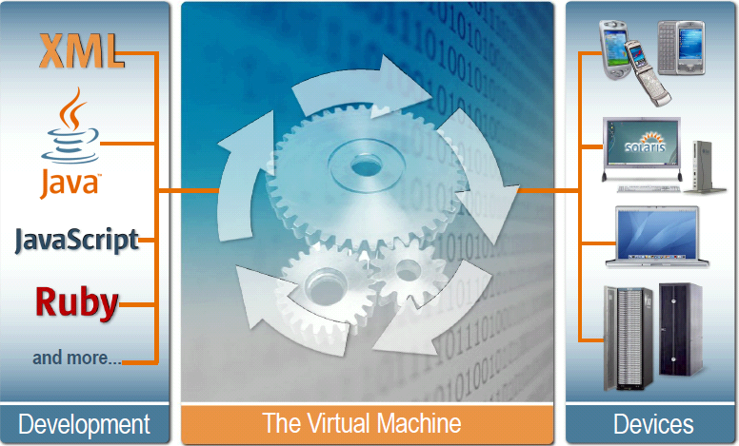
Môi trường thi hành của Java

Slide 8
Ứng dụng java trên nền web: Applet
Chương trình thi hành trên web gồm: web tĩnh và web động
Applet giúp tạo ra chương trình web động phía client
Applet thi hành trên trình duyệt có hổ trợ java
Applet có thể xử lý thông tin do người dùng nhập vào và các sự kiện tương ứng

Slide 9
Bảo mật với Applet
Một applet phải được tải về máy của người sử dụng trước khi thi hành
Việc này có thể tạo ra nguy cơ cho máy của người sử dụng
Tuy nhiên, applet bị giới hạn tài nguyên có thể truy xuất trên máy của người sử dụng
JVM thi hành applet trên một vùng bộ nhớ được bảo vệ gọi là sandbox

Slide 10
Một số tính năng của Java 2
Swing: các lớp hổ trợ cho việc tạo giao tiếp với người dùng
Drag and Drop: Hổ trợ khả năng kéo, thả
Java 2D API: Hổ trợ đồ họa 2 chiều và vẽ hình ảnh
Java Sound: Hổ trợ khả năng phát âm thanh cho java
RMI: Cho phép ứng dụng triệu gọi hàm trên các máy tính khác

Slide 11
Các loại chương trình Java
Applet
Application
Console Application
GUI Application

Slide 12
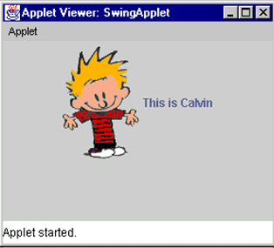
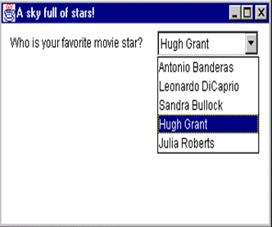
Applet
Chương trình đặc biệt có thể chạy thông qua internet
Hiển thị hình ảnh
GUI tương tác

Slide 13
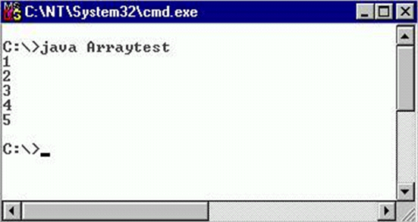
Console Application
Chương trình java chạy trên command promt và không hiển thị GUI

Slide 14
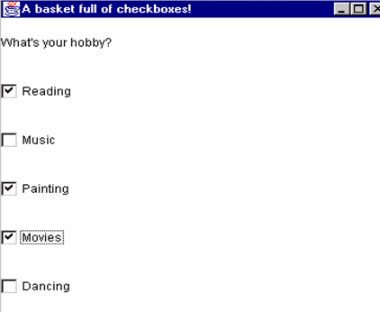
GUI Application
Chương trình Java độc lập và có GUI tương tác với người dùng

Slide 15
Máy ảo Java
Máy ảo thông dịch cho phép kết nối giữa Java bytecode với hệ điều hành
Chương trình java có thể thi hành trên bất kỳ hệ điều hành có hổ trợ máy ảo java
JVM đọc và thi hành chương trình java
JVM hổ trợ cho khả năng độc lập hệ điều hành của Java

Slide 16
Công cụ hổ trợ lập trình Java
Borland Jbuilder
Eclipse
Netbean IDE
JCreator

Slide 17
JDK
Trình biên dịch: javac
Trình thông dịch: java
Trình tạo tài liệu hướng dẫn sử dụng: javadoc
Công cụ hổ trợ đóng gói, …

Slide 18
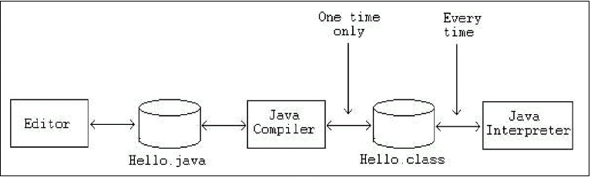
Các công đoạn của một chương trình Java

Slide 19
Ví dụ: HelloWorld.java
import java.io.*;
class HelloWorld
{
public static void main(String arg[])
{
System.out.println(“Hello, world”);
}
}

Slide 20
Lưu tập tin này với tên: HelloWorld.java
Biên dịch: javac HelloWorld.java
Thi hành: java HelloWorld

Slide 21
Ví dụ: GUI tương tác với người dùng
import java.awt.event.*;
import javax.swing.*;
public class Hello extends JFrame
implements ActionListener {
JLabel lblName = new JLabel(“Tên: “);
JTextField tfName = new JTextField(10);
JButton btnOK = new JButton(“OK”);
public Hello() {
Container c = this.getContentPane();
c.add(lblName);
c.add(tfName);
c.add(btnOK);
btnOK.addActionListener(this);
pack();
setVisible(true);
}

Slide 22
public void actionPerformed(ActionEvent e) {
JOptionPane.showMessageDialog(this, “Chao ban” + tfName.getText();
}
public static void main(String arg[]) {
new Hello();
}
}

Slide 23
Java Scripting
Script language
Ngôn ngữ có kiểu động
Không cần phải khai báo biến
Thi hành theo cơ chế thông dịch
Phù hợp với các ứng dụng nhỏ
Sử dụng script cho phép lập trình viên tùy biến ứng dụng tốt hơn

Slide 24
Scripting tools
Đi kèm JDK, nằm trong thư mục /bin
jrunscript: trình thông dịch dòng lệnh tương tác qua command prompt
jhat: phân tích kết quả xuất trên vùng heap

Slide 25
Ví dụ

